Slide 1
JavaScript Project

Slide 2
▣ Index
1. Project 주제
2. Source 구성
- 주요기능
- 구현 방법
3. Project 시연
4. 문제점 및 추후 개선 사항

Slide 3
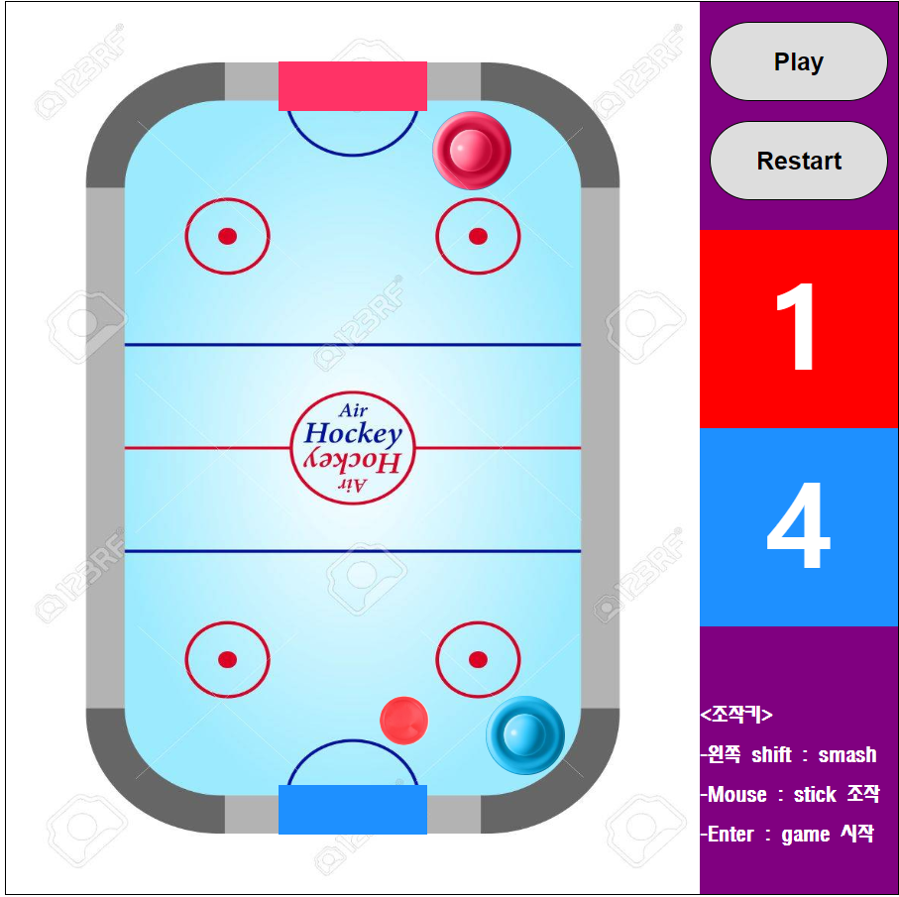

1. Project 주제

Slide 4
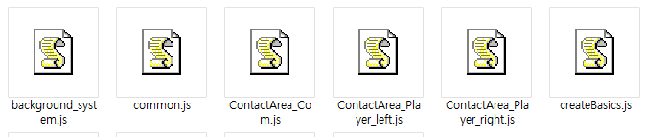
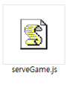
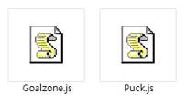

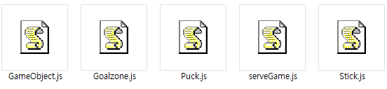
2. Source 구성
화면 구성 및 객체동작과 관련된 Source
객체 생성 틀과 System 관련 Source

Slide 5
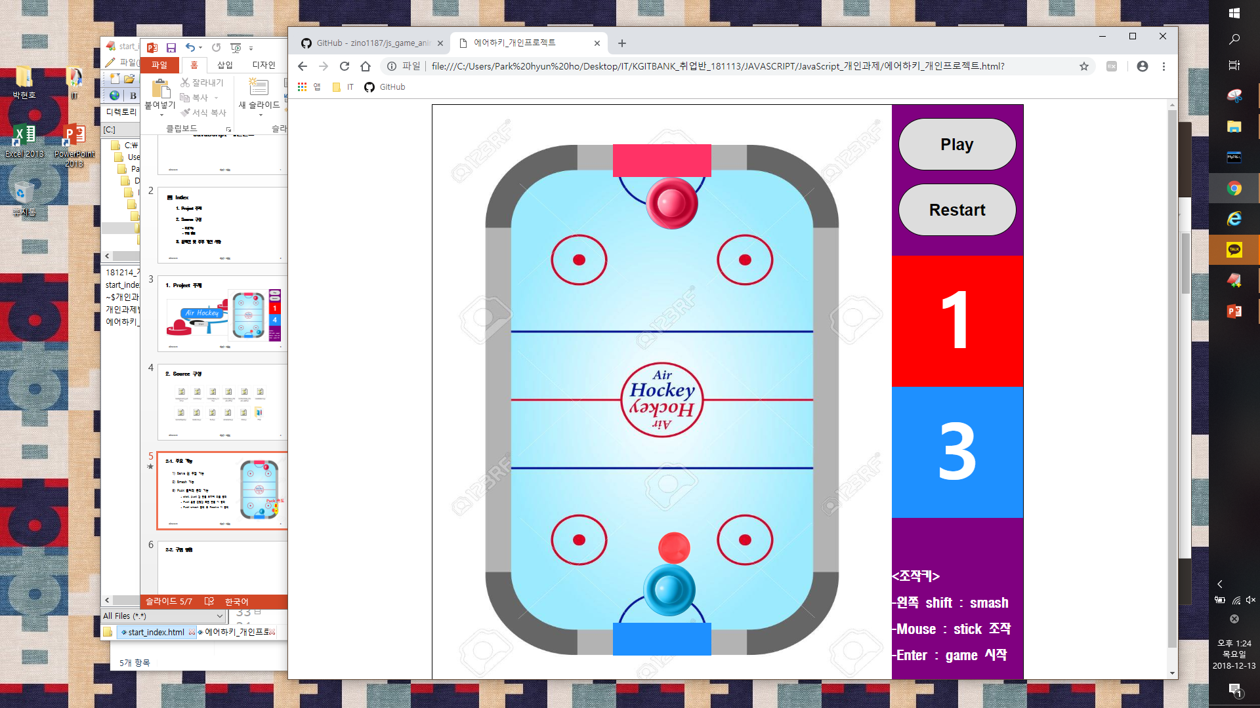
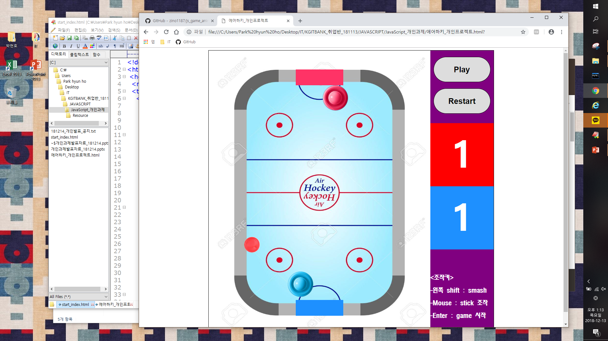
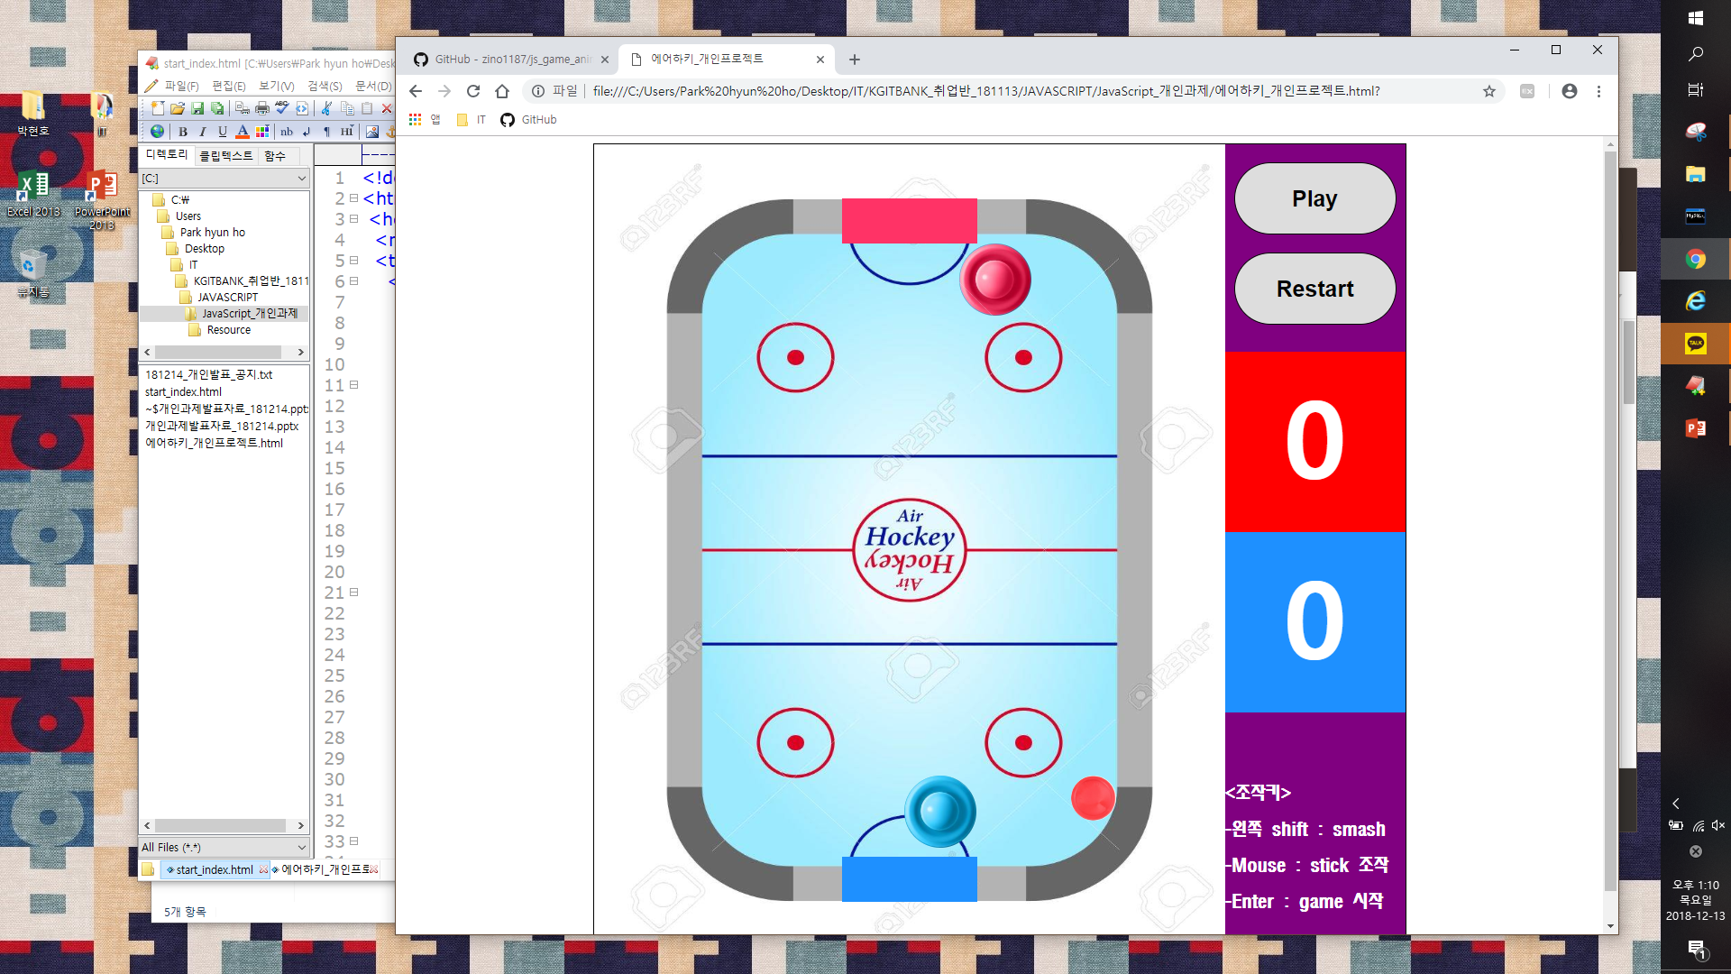

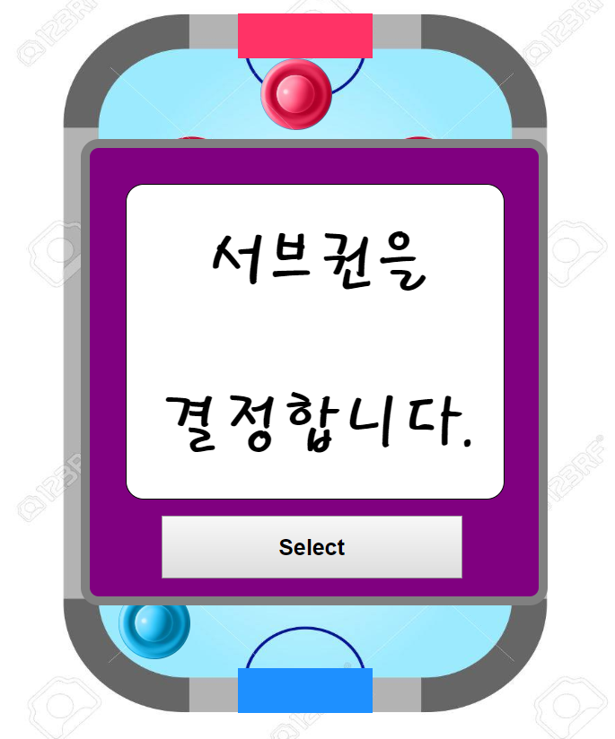



2-1. 주요 기능
1) Serve 권 추첨 기능
Smash!!
2) Smash 기능
3) Puck 물리적 동작 기능
- stick, puck 간 충돌 위치에 따른 동작
- Puck 운동 진행간 벽면 충돌 시 동작
Puck 속도
Smash!!
Receive!!
Puck 속도 감소
- Puck smash 동작 후 Receive 시 동작
4) Computer 자동 공격 기능

Slide 6
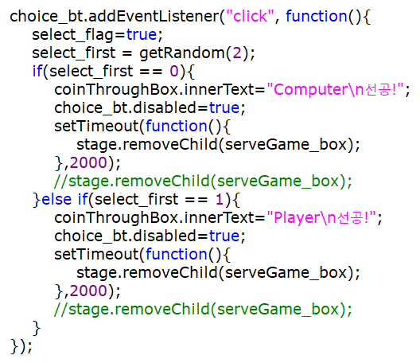
2-2. 구현 방법
1) Serve 권 추첨 기능
- Random 함수를 이용하여 구현
- 난수 범위를 0~1 까지로 설정하여서
-> ‘0’ 추출시 computer 의 선공 -> ‘1’ 추출시 player 의 선공
- 이후 setTimeout() 으로 2초 후 서브권 결정 창 제거

Slide 7
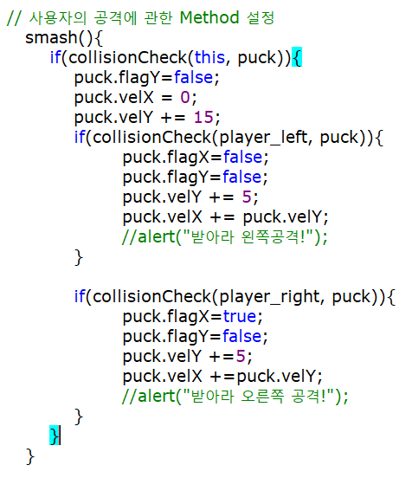
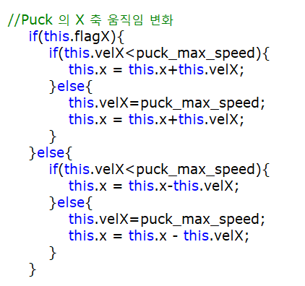
2) Smash 기능
▶ Playr 의 stick 과 puck 의 충돌검사
-> ‘puck div’ 충돌시 직선 smash 공격 -> ‘left_sensor’충돌시 좌측 smash 공격 -> ‘right_sensor’충돌시 우측 smash 공격
▶ Smash 공격은 puck 의 velX, velY 값을 적절히 조정 및 속도증가값의 무한 누적을 막기 위해 속도 누적 최대치를 설정

Slide 8
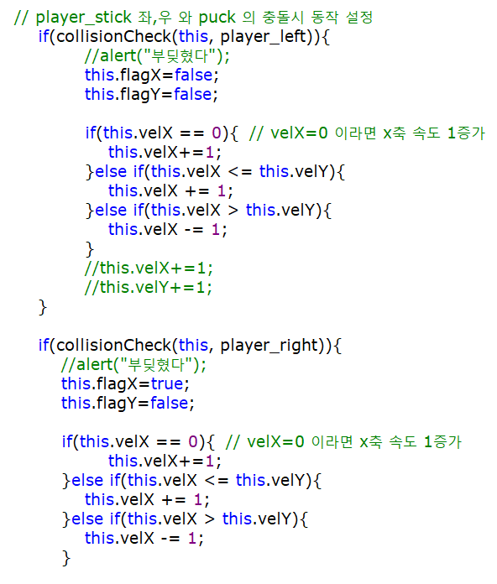
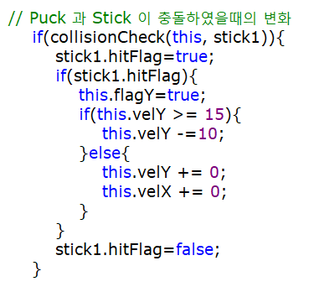
3) Puck 물리적 동작 기능
▶ stick, puck 간 충돌 위치에 따른 동작
-> stick div 와 충돌시 puck 의 flagY 를 반전
시켜 puck 의 진행방향을 바꿈
-> stick의‘left_sensor’, ‘right_sensor’와
충돌시 flagX,flagY 를 동시에 반전시켜 들어온
방향으로 다시 puck 을 튕겨냄

Slide 9
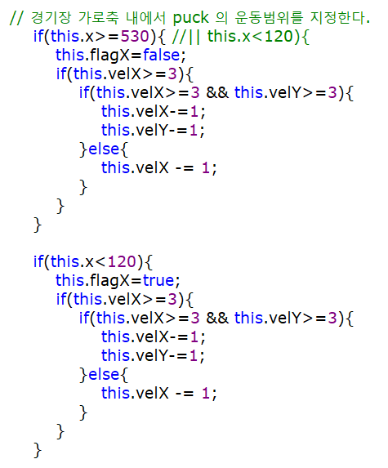
3) Puck 물리적 동작 기능
▶ Puck 운동 진행간 벽면 충돌 시 동작
-> puck 이 경기장의 끝에 닿으면 flagX, flagY
를 반전 시키고 velX, velY 를 -1씩 감소.
-> 단 puck 의 완전 정지를 막기 위해 puck 의
velX, velY 가 3 이상일때만 감속 동작 수행

Slide 10
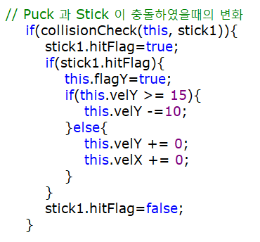
3) Puck 물리적 동작 기능
▶ Puck smash 동작 후 Receive 시 동작
-> puck 의 smash 동작상태는 puck의 velY 값이
15이상일 때로 판단
-> puck 의 velY 가 15이상으로 stick 과 충돌한다
면 충돌과 동시에 속도를 감속시켜 receive 효과를
냄

Slide 11
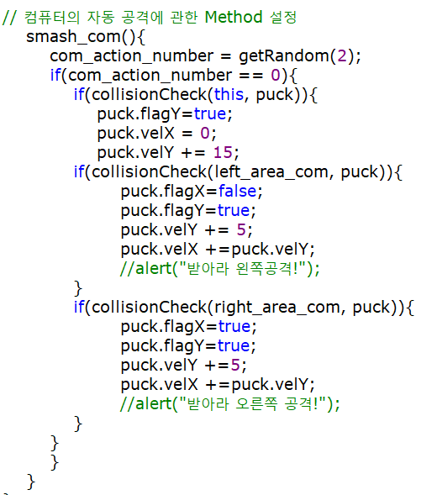
4) Computer 자동 공격 기능
▶ random 함수를 이용하여 2가지 경우의 수를 둠 -> ‘0’일 경우에는 자동공격 동작 -> ‘1’일 경우에는 자동공격 동작 X
▶ 자동 공격일 경우에는 puck 이 stick 의 어느 부 분과 충돌하였는지를 다시 판단하여 공격방향을 지정

Slide 12
3. Project 시연

Slide 13
4. 문제점 및 추후 개선 방향
1) Puck 과 Stick 의 충돌시 다양한 방향의 공격의 다양성이 부족
-> Stick 에 Sensor 를 추가하여 Puck 의 이동방향을 다양하게 설정
2) Puck 과 Stick 충돌시 Smash 동작 감도가 둔감함
-> Puck 이동 속도와 Sensor 충돌감지간의 관계 파악 및 개선 예정

